Slide 1
8.宗教
宗教与宗教的起源
信仰与实践
宗教与社会文化变迁
中国的宗教

Slide 2

香港中银大厦、汇丰银行大厦、长实大厦的风水大战

Slide 3
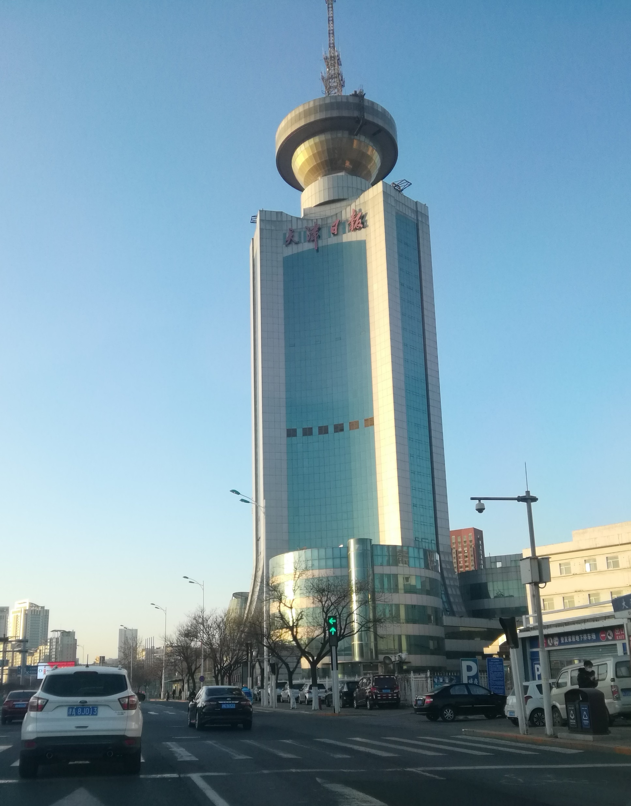
天津日报大厦14楼传说

Slide 4

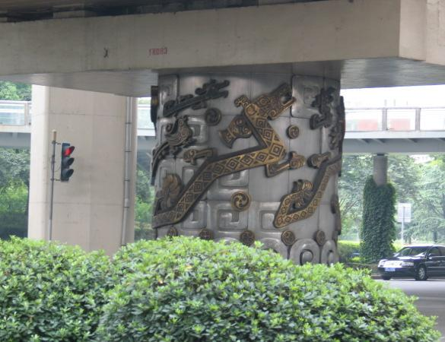
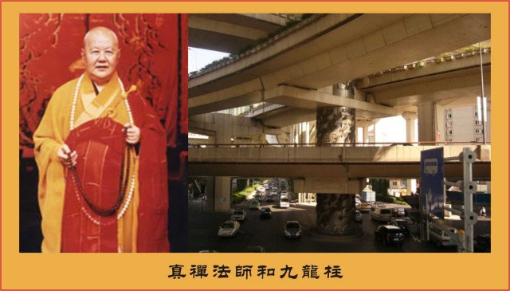
都市传说：上海延安路高架桥的九龙柱

Slide 5
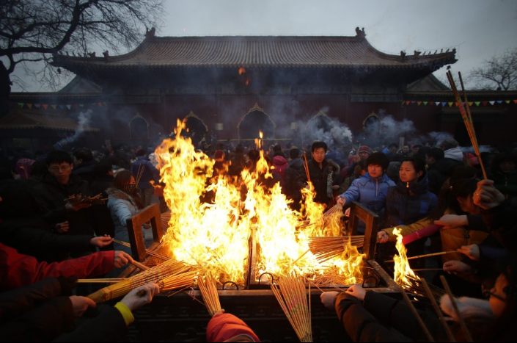

北京雍和宫新年的头柱香

Slide 6
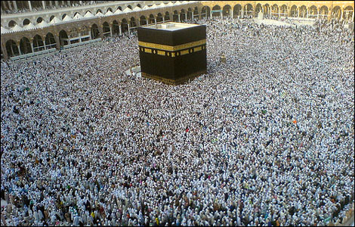
麦加 天房

Slide 7
宗教
宗教：任何与超自然力量相关的态度、信仰和实践。
宗教是所有已知文化的一个组成部分，在不同的社会存在相当大的差异（如寻食者中宗教与他们的日常生活不可分离，西方文明其意识形态信奉通过技术的、有组织的手段去解决问题，宗教就不太是日常生活的组成部分）。
即使在同一社会内部也具有差异（如宗教活动在社会精英的生活中可能不像在农民和下层成员的生活中那么重要）。
宗教会随着时间而发生变化，自然力量和超自然力量之间的界限会发生变化。

Slide 8
宗教的普遍性
在所有已知的当代社会中都可以发现宗教信仰和实践。
考古学家认为，至少在60000年前就已经存在宗教信仰（厚葬死者）。
解释宗教普遍性的理论认为，人类创造宗教是对某些普遍的需要或条件作出的反应。

Slide 9
解释宗教普遍性的理论
对认知的需求
  Edward Tylor：宗教起源于人们对梦、出神和死亡的思考。灵魂信仰是最早的宗教形式（万物有灵论 animism）
  R. R. Marett：对不具人格的超自然力量的信仰（泛生论animatism）要先于灵魂的产生。
回归童年的情感：婴儿期经历的事件（将父母看作是全知全能的人）会对后来成年人生活的信仰和实践产生持久而深刻的影响。
焦虑与不确定性
  马氏认为宗教诞生于在不可避免的压力时人们对寻求慰藉的普遍需求
  心理学家认为宗教不仅是人们释放焦虑的一种方式，而且也是一种精神或心理疗理过程

Slide 10
对共同体的需要：宗教起源于社会，起着满足社会需要而不是个体心理需要的功能，宗教崇拜的真正对象是社会，如图腾崇拜。
恩格斯认为，原始人由于不知道自己身体的构造，并且受梦中景象的影响，于是就产生了一种观念——他们的思维和感觉不是他们身体的活动，而是一种独特的、寓于这个身体之中而在人死亡时就离开身体的灵魂的活动；由于十分相似的原因，通过自然力的人格化，产生了最初的神。

Slide 11
宗教四要素
宗教观念
宗教体验
宗教行为
宗教体制
人类学研究宗教，关心的不是信仰内容和宗教体验本身，而是信仰实践、宗教体系如何镶嵌在社会中，受到社会的建构，又反作用于社会，实质是把宗教视为一个趁手的研究对象或范畴，真正目的是借此透视宗教所由生成的那个社会和文化。

Slide 12
超自然力量和存在的类型
超自然力量（没有拟人化的特征）
  玛纳（mana）
  塔布（taboo)：不能触碰的人、物或地方
超自然存在
  非源自人类：神和精灵
  源自人类：鬼魂和灵魂
    这些灵魂仍然保有对社会的积极关注；
    祖先之灵的信仰多存在于那些存在单系继嗣制度的民族中。
超自然存在的特征
  特定文化中的神和精灵会表现出某种特征，如乐于助人/严厉惩罚；
  超自然存在的特征与儿童训练的属性有关，神-人关系是亲子关系的一种投射

Slide 13
超自然存在的结构和等级
  一神论宗教
  多神论宗教
  神祇的领域类似于日常的社会和政治世界，并且是后者的反映。
神对人类事物的干预
  不请自来的神的干预
  主动请求神进行干预
来世
  基督教：天堂与地狱
  印度教：轮回转世
  祖先崇拜：阴间

Slide 14
信仰如何维持
通过力量的显现
失败是能够得到解释的
这些超自然存在具有一些人们所熟悉的特点，被认为以人的方式活着，有与人一样的利益
神话在维持信仰方面所起的作用

Slide 15
宗教实践
与超自然力量的互动方式
  祈祷（恳求超自然力量的帮助）
  生理体验（对身体和心灵的行为）
  模拟（操控性模仿事物）
  盛宴和献祭
巫术：对信念的应用，即通过求助于某些明确规定的方式，能迫使超自然力量以某种方式为善的或者恶的目的起作用。
  模拟巫术（imitative magic)和接触巫术(contagious magic)
  生产巫术、保护巫术和破坏性巫术
  白巫术和黑巫术
巫技：对事件的解释基于下述信念，即某些个人具有天生的精神力量，能引起包括疾病和死亡在内的伤害。

Slide 16
巫术是许多民族日常生活中的一部分。
巫术式的思维逻辑不仅存在于乡民社会，而且也流行于当代都市社会。

Slide 17
宗教实践者
萨满（shaman)：拥有特殊的能力和技巧，可以接触并操纵超自然存在和力量，经常参与治疗疾病。
妖士与巫师：知道如何召唤超自然力量导致疾病、伤害和死亡。
灵媒：一般是女性，参与治愈疾病和占卜。
祭司:通常是一些全职的专业男性，主持各种仪式，引导和帮助别人完成宗教实践。

Slide 18
仪式
仪式：一系列可感知符号建构起来的象征体系。
  生命礼仪/过渡仪式（rites of passage)：标志个人生命中的若干重要阶段，如出生、结婚、为人父母、踏入更高阶层、职业专业化和死亡。
  强化仪式（rites of intensification):群体遇到真正的危机或存在潜在危机时举行的宗教仪式,如干旱、战争、疫情或其他危及到每个成员的事件；庆典也是一种强化仪式。

Slide 19
宗教的“世俗化”时代与“去世俗化”的宗教复兴
范丽珠、陈纳.全球宗教复兴时代的到来:现状与前景.文化纵横，2015（2）
现代社会的“世俗化”特征
  政教分离；
  宗教褪除其公共性，成为私人的事务；
  神圣性消失，代之以理性主义。
世俗化的相关理论，即现代世界宗教将无栖身之地、也不再被人们需要的预言，却被宗教存在与发展的事实证明是错误的。

Slide 20
人类生存境遇与宗教在现代社会之存在
宗教对于人类生存境遇之重要性，已经体现在现代人的生活状态中,人类如何面对生存环境之困，不受时代的限制。
由于现代社会中个人与社会密切的关联性，使得个人的宗教选择既出于信仰自由，同时又要受社会规范的制约，有时则难免出现超出私人领域冲击公共规制的现象。
现代社会以前所未有的速度改变这个世界的同时，也给人们带来越来越多的困惑，于是出现了针对现代化的反抗运动，在反现代化的浪潮中，带有宗教色彩的“原教旨主义”扩展到世界范围。

Slide 21
宗教复兴与全球化
各国之间政治、经济、文化联系日益紧密的同时，更明确地凸显出各个国家和地区之间的不平衡，这不仅反映在发展的速度，更反映在对现代化、世俗主义等价值的认知上。
全球性人口流动，带来了宗教人口结构的变化。
多元文化共存的现实令以西方文明为主导的普世价值受到挑战，如现代化的世俗主义强调的自由、民主和平等。

Slide 22
全球伦理之可能
《通向全球伦理宣言》(1993，世界宗教议会）
没有宗教之间的和平就不会有世界的和平，共通于各精神传统的并不是对于上帝的信仰，而是对于Humanum（Humanity，人性、人道）的关注。宣言指出，在每一个宗教传统中都可以找到同一个原理的不同表达：
经历数千年，在人类许多宗教与伦理传统之中都可以找到下列原理，并不 断维持下去，即“己所不欲，勿施于人”，或者用积极方式来表达“己之所欲，施之于人”。 这应该是通于生活的所有领域——家庭与社区、种族、国家与宗教的不可取消的、无条件的规范。

Slide 23
中国的宗教
制度性宗教（institutional religion)
  佛教
  基督教
  伊斯兰教
分散性宗教(diffused religion)
  民间信仰
  祖先崇拜
  萨满教
社会变迁与中国农村宗教复兴

Slide 24
推荐阅读材料
伊朗电影：《一次别离》（2011）
谭同学：在上帝与祖先之间—粤西程村基督徒信仰实践的人类学考察，《世界宗教研究》，2014（2）

